Slide 1
Рукописи мёртвого моря
Наверное, самой известной группой иудейских отшельников была группа называемая "ессеями**". Кроме того, что они очень точно соблюдали Закон Моисея, нам практически ничего о них не известно. Изучение Писаний и личная готовность к пришествию Мессии, считались ессеями особенно необходимыми каждому человеку. По этой причине вступление в брак считалось неправильным.
Примерно 15-20 километров на запад от Иерусалима, в пустыне, неподалёку от Мёртвого моря, на местности покрытой крутыми каменными склонами жила группа отшельников. Большинство учёных считают, что этими отшельниками были ессеи.
Никто точно не знает когда ессеи ушли в пустыню, не известно нам и то, когда они поселились на той пустынной территории. Учёные считают, что ессеи поселились там чуть более ста лет до пришествия Христа, и на протяжении нескольких сотен лет оставались на том месте.

Slide 2
До 1947 года никто даже не подозревал о существовании этой иудейской группы. Весной этого года два арабских мальчика-пастуха пасли свои стада на крутых иудейских холмах неподалёку от места, где однажды жила община ессеев. Их стада состояли из овец и коз. Одно из животных стада потерялось среди скалистых пригорков. Как и подобает поступить хорошему арабскому пастуху, они начали искать потерянное животное.

Slide 3
Один из мальчиков бросил камень в небольшое отверстие, которое он увидел на утёсе обрыва. Вместо ожидаемого звука удара камня о камень, он услышал звук бьющихся кувшинов. Мухаммед-эль-Диб, так звали этого мальчика, испугался и убежал. Через какое-то время он вместе со своим другом вернулись и обнаружили пещеру. Они залезли в пещеру и обнаружили множество странных сосудов, закопанных в пол пещеры. Один из этих сосудов содержал в себе древние кожаные рукописи.
Новости об этой находке быстро разлетелись по всему миру. Любознательные археологи, проживавшие во всех частях планеты, стали интересоваться свитками.

Slide 4
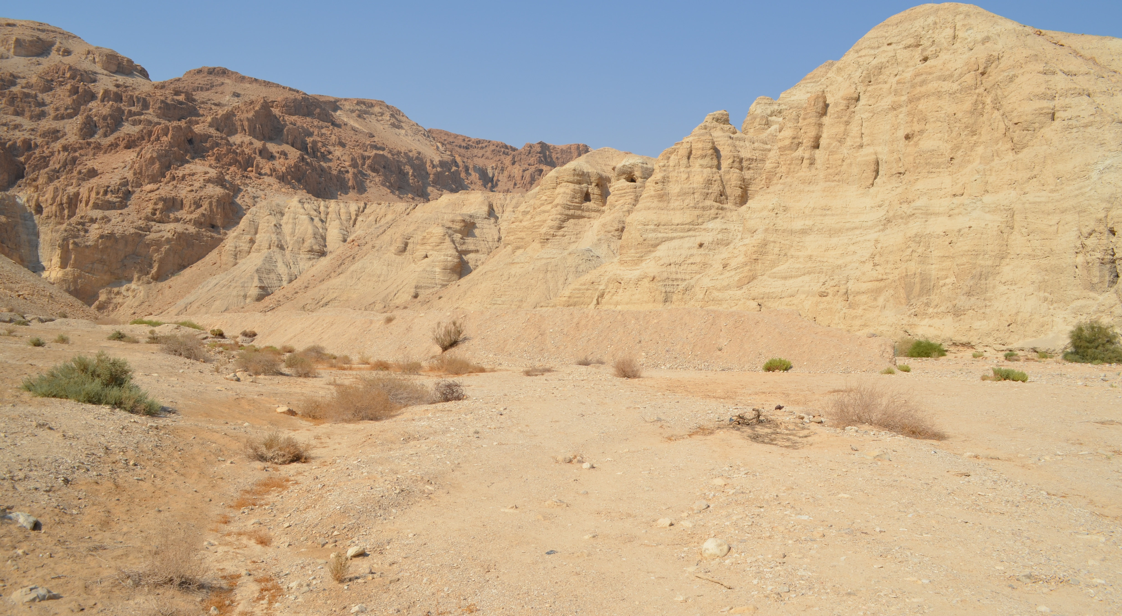
Кумранские пещеры
Вход в пещеру, где были найдены рукописи Мёртвого моря. Они находились в пещере, расположенной неподалёку от Мёртвого моря на вершине утёса.

Slide 5
В конце концов, археологи убедили пастушков продать им некоторые найденные рукописи. Вскоре к утёсам неподалёку от мёртвого моря стеклось множество различных археологов. Все они искали новые пещеры с рукописями. Через какое-то время ими было обнаружено множество пещер, содержащих много новых рукописей!
Большая часть рукописей была написана на еврейском и арамейском языках. Это были языки, на которых говорил Иисус, живя на земле. Некоторые рукописи были описанием жизни их автора. Другие повествовали об учении лидеров этой общины. Люди звали их просто - "учитель".
Огромная часть найденных рукописей были копиями еврейских Священных Писаний. Среди рукописей были найдены отрывки практически всех книг Ветхого Завета. Найденные в той местности рукописи называют "рукописями Мёртвого моря". Их иначе называют "Кумранскими рукописями". Они получили это имя, так как были найдены неподалёку от современного Кумрана.

Slide 6
Самой удивительной находкой Кумранских пещер были рукописи части еврейских Писаний. До 1947 года самой древней копией Ветхого Завета считалась копия, датируемая 8 веком нашей эры. Теперь же появились копии Писаний, которые были древнее, по крайней мере, на 1000 лет.
До этой находки многие критики сомневались в том, что современный Ветхий Завет был тем Ветхим Заветом, который изучал Иисус. Они считали, что за 800 лет нашей эры переписчики внесли в текст Ветхого Завета много изменений.

Slide 7
Кумранские рукописи были практически идентичны, как рукописям датированными 8 веком нашей эры, так и современному Ветхому Завету на еврейском языке! В текстах было найдено всего несколько незначительных расхождений. К примеру, Исаия 15:9 говорит: "воды Димона" Кумранские рукописи цитруют: "воды Дибона". Как видно, это была простая опечатка. Немного дальше в книги Исаии 45:8 мы читаем: "кропите, небеса, свыше, и облака да проливают правду". Найденный свиток книги Исаии содержит в себе: "кропите, небеса, свыше, и облака да льют правду". И одно и другое слово означает одно и то же! Что за чудесный пример того, как аккуратно Бог сохранил для нас Своё слово. Давайте же читать его!

Slide 8
Спрятавшие рукописи ессеи поступали так, как пророк Иеремия, заповедал Варуху: "Возьми сии записи, эту купчую запись, которая запечатана, и эту запись открытую, и положи их в глиняный сосуд, чтобы они оставались там многие дни" (Иеремия 32:14).
Человек, который спрятал рукописи и отрывки Писаний в Кумранских пещерах, запечатал их в глиняные сосуды. Это сохранило их от порчи, и дало нам возможность наслаждаться ими.

Slide 9
Археологи не уверены в том, что они нашли все спрятанные рукописи Мёртвого моря. Где-то в затерянных пещерах Кумрана всё ещё могут находиться ненайденные рукописи. Археологические раскопки продолжаются.
На протяжении, по крайней мере, 2000 лет Слово Божье остаётся неизменным. И оно останется неизменным, и Бог выполнит все Свои обещания. Ибо Бог сказал: "Трава засыхает, цвет увядает, а слово Бога нашего пребудет вечно" (Исаия 40:8)

